Slide 1
Доклад на тему:
Мировоззрение, его структура и формы. Ценности России.
Морозов, Гортоломей, Ужгатин

Slide 2
Введение
Мировоззрение: сущность и уровни
Формы репрезентации мировоззрения
Ценности России как государства и цивилизации
Классификация ценностей

Slide 3
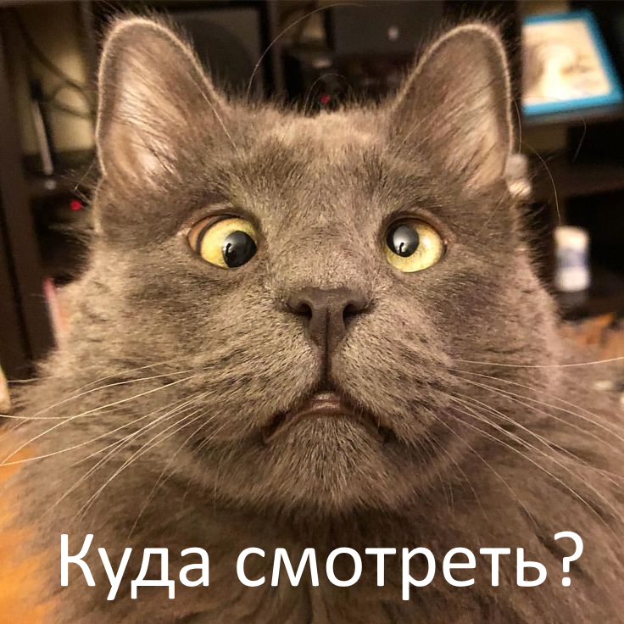
Что такое мировоззрение?
Мировоззрение — это система взглядов, принципов, оценок и убеждений, определяющая отношение человека к миру и выступающая ориентиром для его действий.

Slide 4
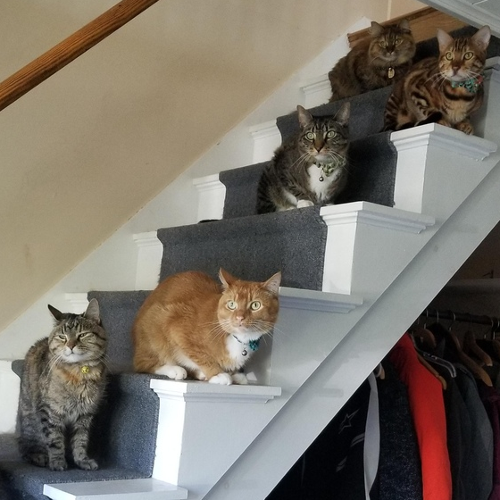
1. Уровни мировоззрения:
Повседневный (жизненный опыт)
Религиозный (ценности, идеалы нормы)
Теоретический (философия и наука)
Практический (поступки, образ жизни)

Slide 5

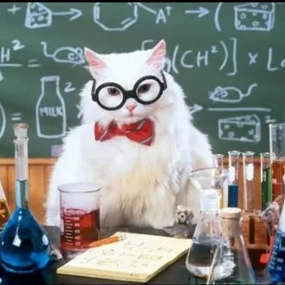
2. Формы репрезентации мировоззрения
Мифология (древнее, фантастическое)
Религия (вера, догматы)
Философия (рациональное, теоретическое)
Наука (объективное, доказательное)
Идеология (социальные интересы, влияние)
Искусство (образы, эмоции)

Slide 6
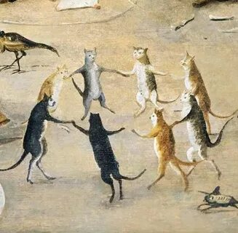
3. Ценности России как государства и цивилизации
Традиционные цивилизационные ценности:
Соборность и коллективизм
Справедливость
Патриотизм и государственность
Духовность и нравственность
Вера и стойкость

Slide 7

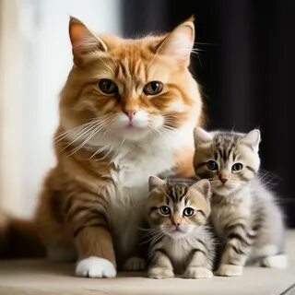
Современные государственные ценности:
Жизнь и достоинство человека
Патриотизм, гражданская солидарность и служение Отечеству
Свобода и ответственность
Семья и традиционные семейные ценности
Труд и творчество
Справедливость, взаимопомощь и уважение к старшим
Единство народов России
Суверенитет и независимость России

Slide 8
4. Классификация ценностей
По уровню:
Индивидуальные (личное счастье, карьера).
Групповые (интересы семьи, профессиональной группы).
Общественные (безопасность, свобода, справедливость).
Общечеловеческие (мир, жизнь, экологическое благополучие).

Slide 9
По содержанию:
Материальные (благосостояние, комфорт)
Духовные (вера, знание, творчество).
Социально-политические (демократия, законность, патриотизм).
Моральные (добро, честность, уважение).
По роли в жизни общества:
Терминальные (целевые) — ценности-цели: мир, счастье, благополучие.
Инструментальные — ценности-средства: трудолюбие, образование, дисциплина, которые помогают достичь целевых ценностей.

Slide 10
Заключение
Мировоззрение — это сложная, многоуровневая система, находящая выражение в мифологии, религии, философии, науке и искусстве.
Ценностная система России — это продукт ее уникального исторического пути, геополитического положения и культурного многообразия.

Slide 11

Конец
Спасибо за внимание!

